Slide 1
Słowniki w języku Python 3
24-03-2015

Slide 2
Plan:
hashable (przypomnienie)
używanie słowników (API)
zadania

Slide 3
„hash value” – liczba, identyfikator (w przybliżeniu: zwykle powinno to być coś jak PESEL)
hashable
An object is hashable if it has a hash value which never changes during its lifetime
(it needs a __hash__() method), and can be compared to other objects
(it needs an __eq__() method).
Hashable objects which compare equal must have the same hash value.
(https://docs.python.org/3/glossary.html)

Slide 4
dict
słownik (dictionary), mapa (map), mapowanie (mapping), tablica asocjacyjna, tablica skojarzeniowa (associative array)
struktura danych, która przechowuje pary:
(unikalny klucz, wartość)
intuicyjnie: to samo co set, tylko każdy element ma do pary „ze sobą” jakiś obiekt
klucze muszą być hashowalne i unikalne, wartości są dowolne

Slide 5
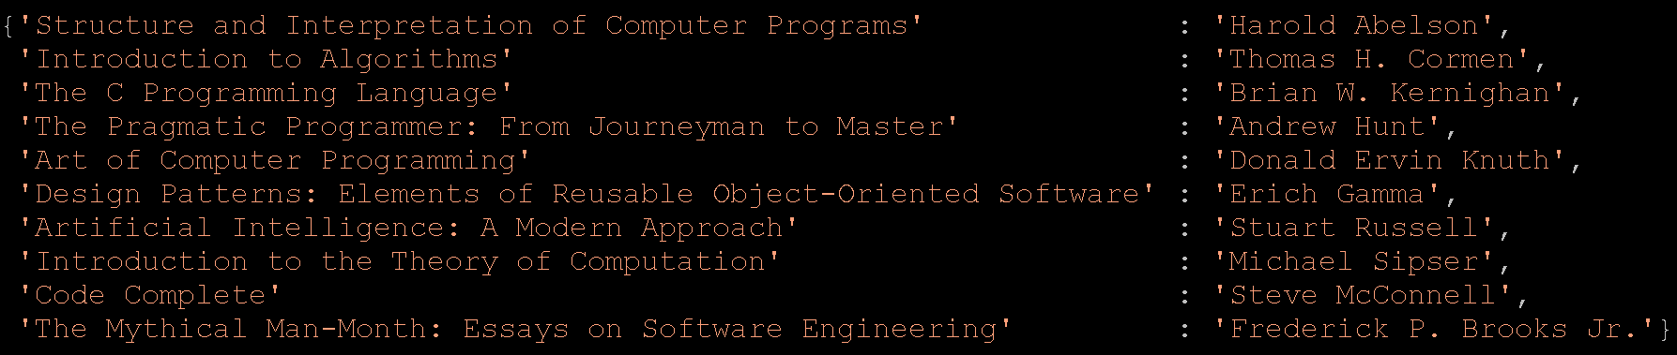
dict – przykładowe zastosowania
tytuł książki -> główny autor

Slide 6
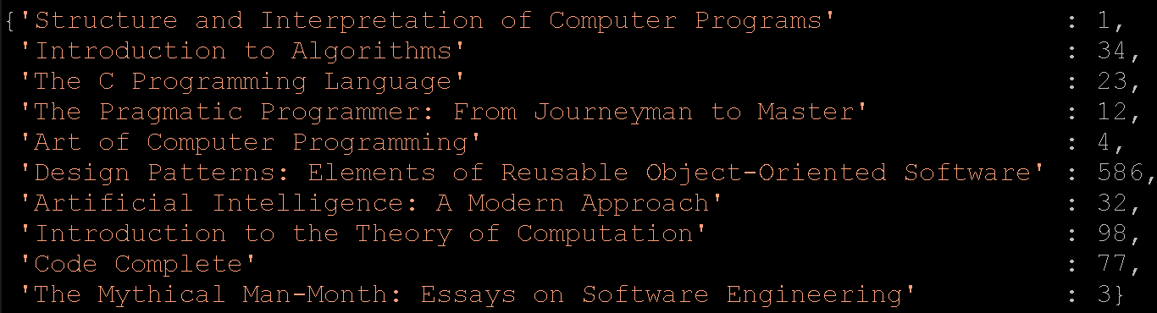
dict – przykładowe zastosowania
tytuł książki -> numer regału

Slide 7
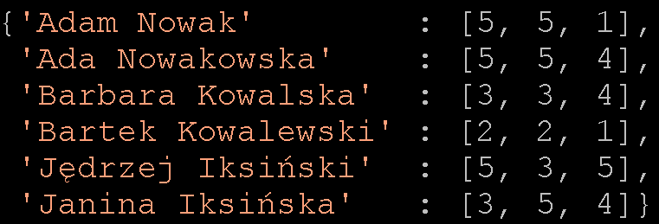
dict – przykładowe zastosowania
student -> lista ocen

Slide 8
dict – podstawowe operacje
Tworzenie
Modyfikowanie
Dodawanie elementów
Usuwanie elementów
Zmiana istniejących elementów
Dostęp do elementów
Porównywanie

Slide 9
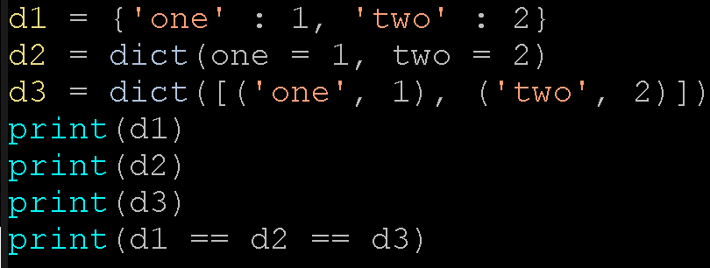
dict – tworzenie

Slide 10
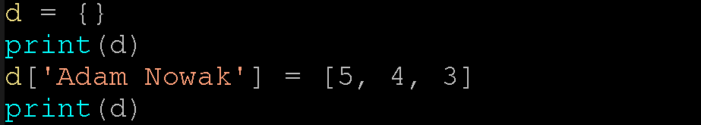
dict – dodawanie elementów

Slide 11
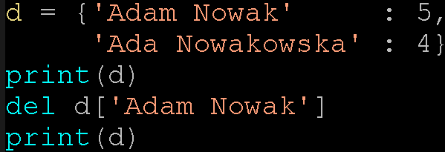
dict – usuwanie elementów

Slide 12
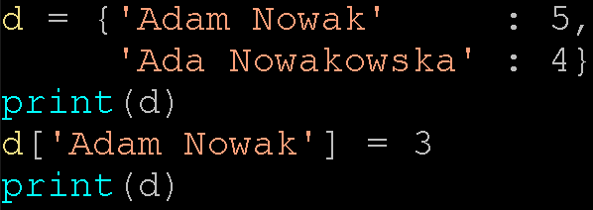
dict – modyfikowanie elementów

Slide 13
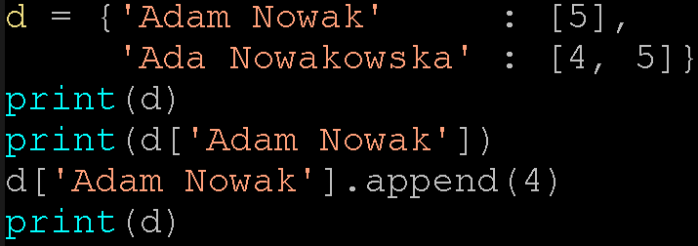
dict – dostęp do elementów

Slide 14
dict – porównywanie

Slide 15
dict – porównywanie
Co będzie dla <, >, <=, >=?

Slide 16
dict – wiele innych przydatnych operacji!
https://docs.python.org/3/library/stdtypes.html#mapping-types-dict

Slide 17
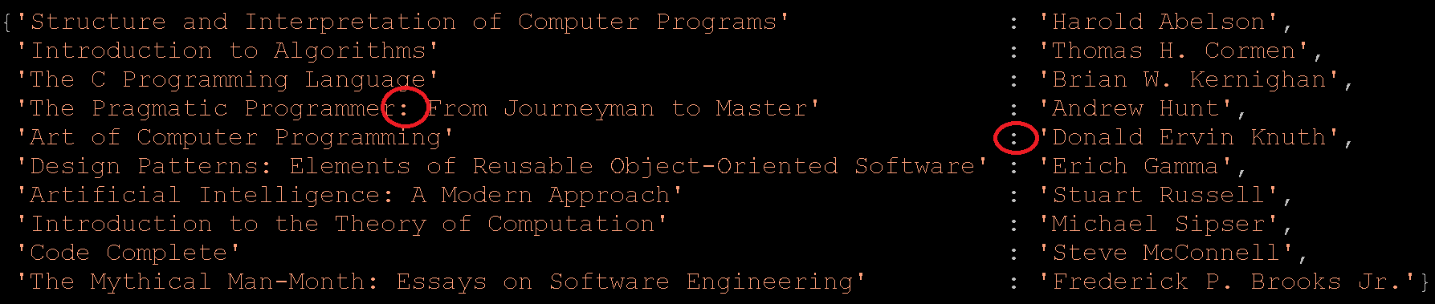
dict – składnia
Czym się różnią zaznaczone dwukropki?

Slide 18
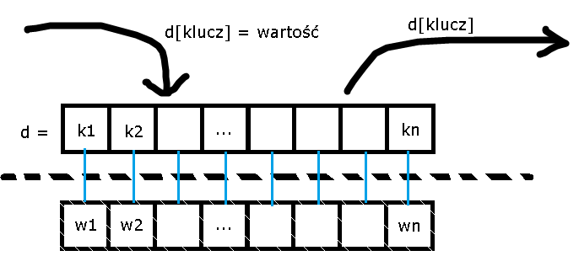
dict - podsumowanie

Slide 19
Zadania!
https://github.com/CodeCarrots/warsztaty_2015

